Slide 1

Healthy wallet
Tfg Educación financiera
Marcos Peque
Marbán
DAM
Proyecto final de grado

Slide 2
¿Qué es Healty Wallet?
Es una herramienta de gestión y educación financiera
Educación financiera
Gestión del dinero
Healty wallet
Gratuidad y accesibilidad total

Slide 3

¿Qué sabemos a cerca de las finanzas?
¿diferencias entre un interés fijo y un interés compuesto?
¿Que es la inflación?
¿Por qué nuestro dinero pierde valor?

Slide 4
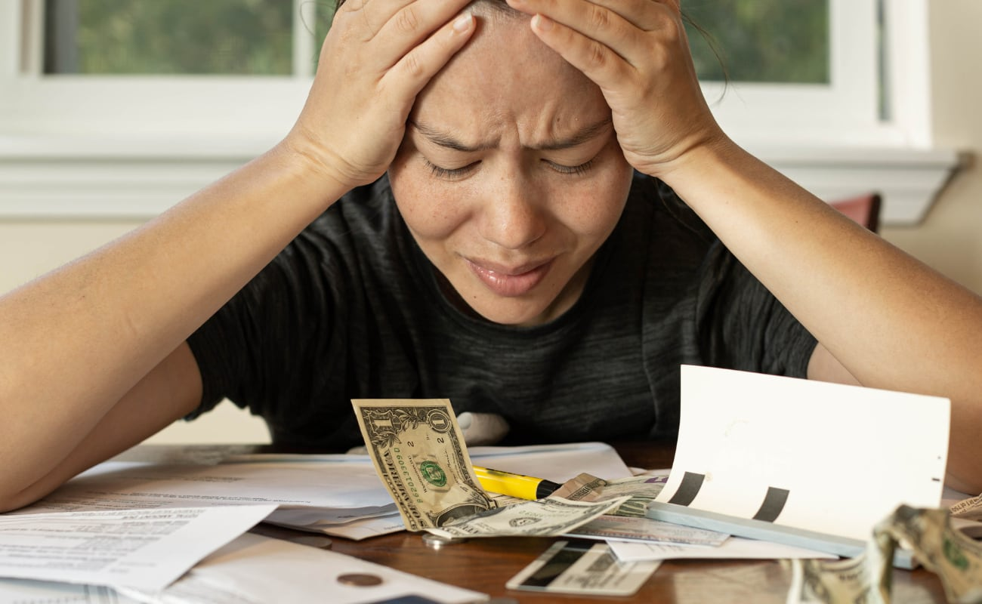
¿Por qué surgió la idea?
La idea es personal surgió en cuanto me empecé a formar en finanzas para aplicarlo a mis finanzas personales.
En cuanto te formas un poco ves el analfabetismo financiero que sufrimos todos, da igual el rango de edad.

Slide 5
El problema
El problema que tenemos ahora mismo es la falta de educación en la gestión financiera

Slide 6
La solución: Healthy Wallet
Como ofrecemos esa solución:
gestión
Seguimiento simple
Herramientas básicas
Formación
Contenidos por niveles
Videos y guías
Accesible
App gratuita
Manejo simple

Slide 7
Funciones principales
Inicio
Registrarse
Login
Balance general
Balance del mes
Tarjetas datos generales
Movimientos
Agregar Movimiento
Presupuestos
Crear Presupuesto
Metas
Educación
Eliminar Movimiento
Eliminar Presupuesto
Editar Presupuesto
Agregar Meta
Agregar ahorro
Eliminar meta
Videos por nivel
Libro de la semana
Herramientas

Slide 8
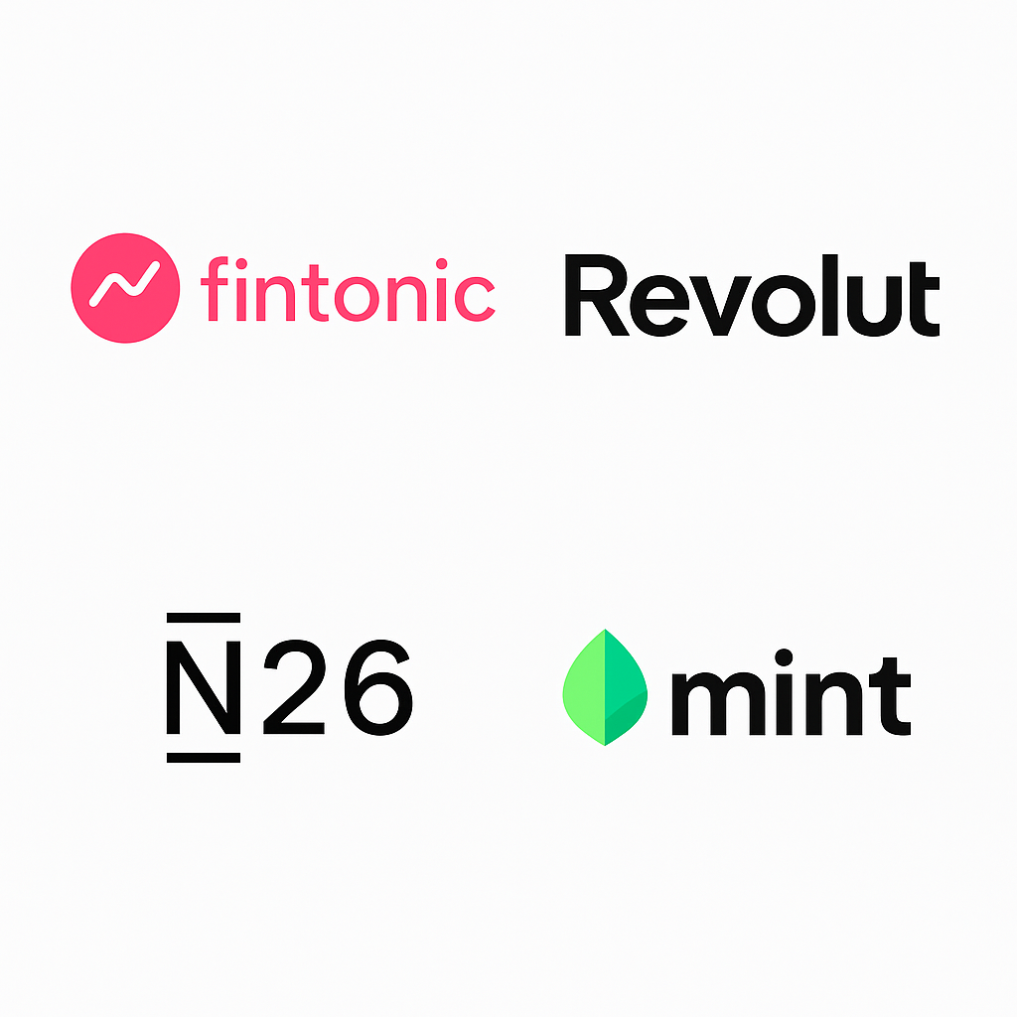
Diferencias con el mercado
Las principales diferencias con las actuales apps con las que competiría:
Independiente de bancos
Enfoque educativo real y accesible
0 interés lucrativo

Slide 9
Tecnología usada
Principales tecnologías usadas para el desarrollo del proyecto:
Arquitectura MVVM
Room (SQLite)
Android Studio + Java

Slide 10
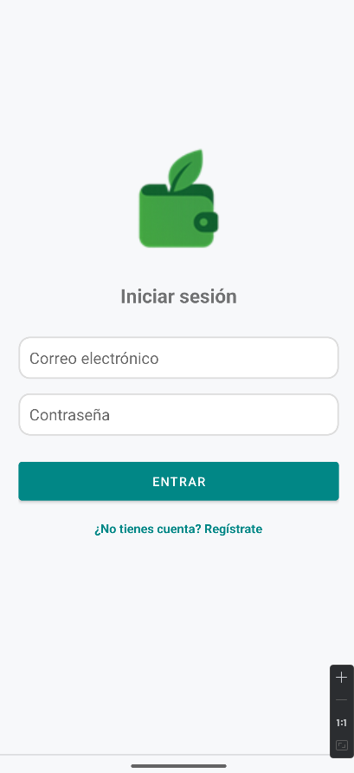
Pantalla Inicio de sesion
Esta pantalla es la primera que aparece le pedira un usuario ya creado si no esta creado Debera Registrarse

Slide 11
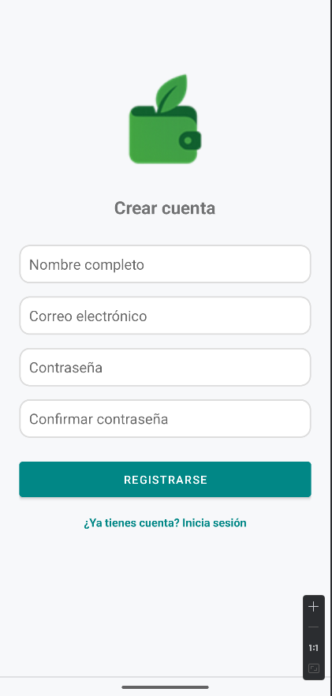
Pantalla Registro
En esta pantalla deberá registrarse si no tiene una cuenta creada o si quiere crear varias cuentas.

Slide 12
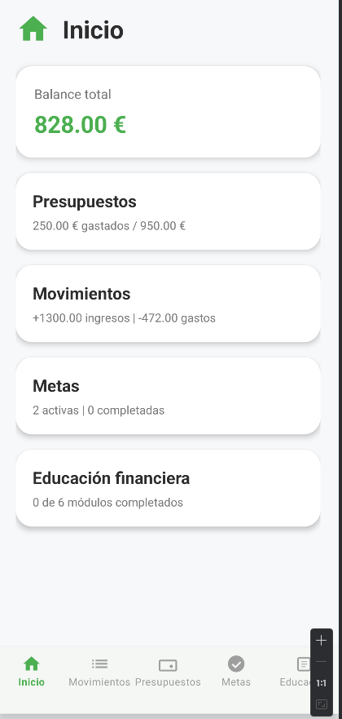
Pantalla Principal
Esta es la pantalla donde tenemos todos los datos a cerca de nuestra cuenta/usuario.

Slide 13
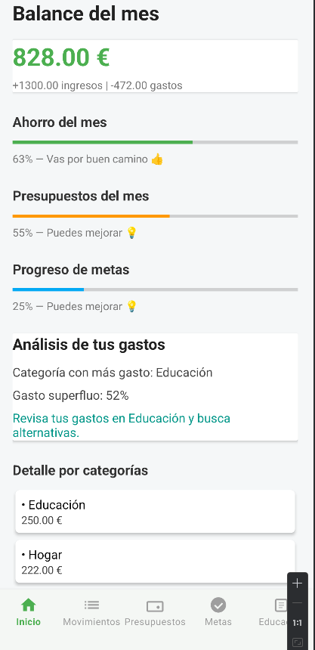
Pantalla balance mensual
Pantalla donde vemos datos mas concretos de como vamos con nuestros objetivos y estadísticas a tener en cuenta.

Slide 14
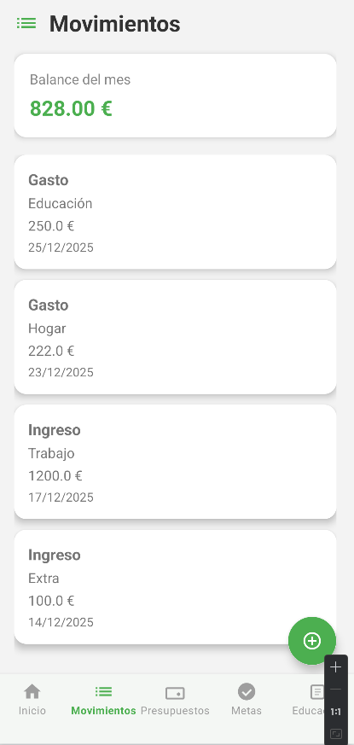
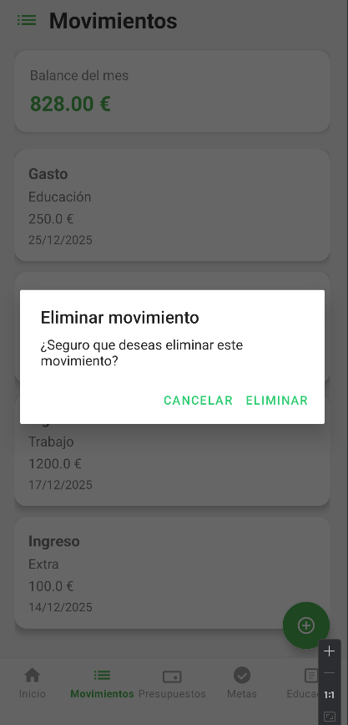
Pantalla Movimientos
Registro de todos los gastos o ingresos que añadamos con posibilidad de eliminarlos manteniendo pulsado dicho movimiento

Slide 15
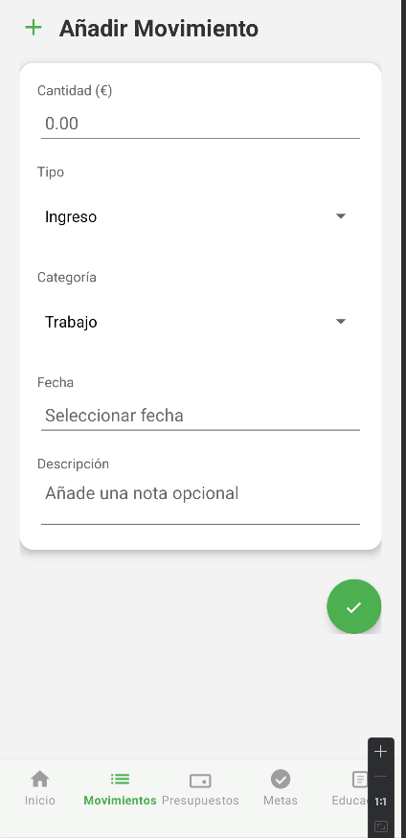
Pantalla Añadir Movimiento
En esta pantalla podremos agregar un gasto o un ingreso

Slide 16
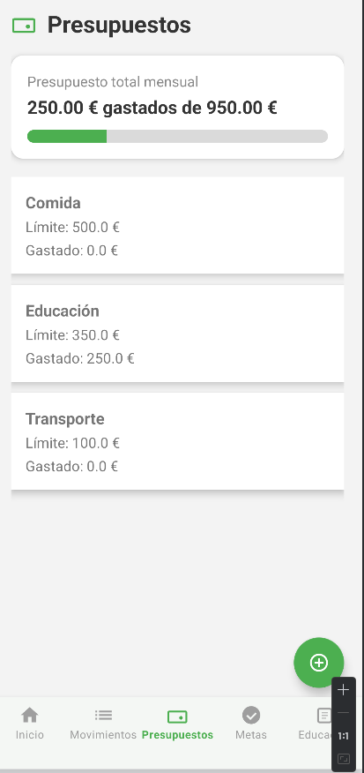
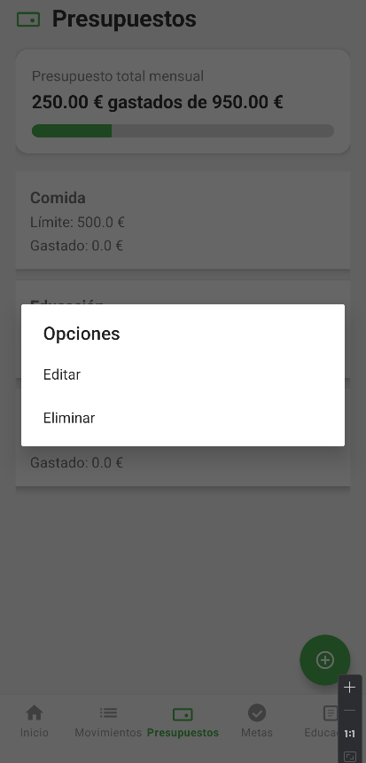
Pantalla presupuestos
En esta pantalla podremos ver , editar o eliminar los presupuestos añadidos

Slide 17
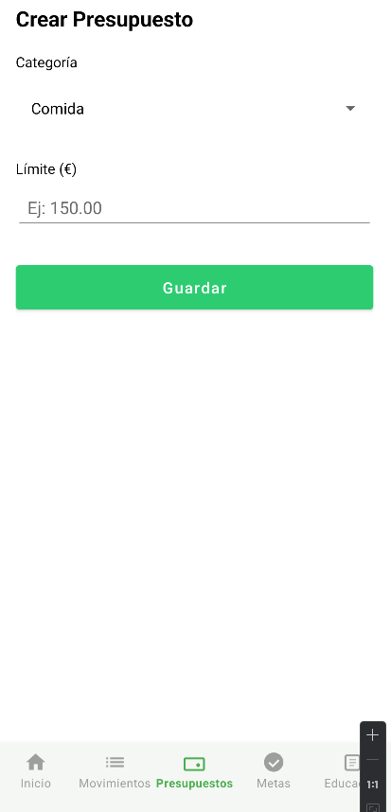
Pantalla Crear Presupuestos
En esta pantalla añadiremos los presupuestos que veamos necesarios.

Slide 18
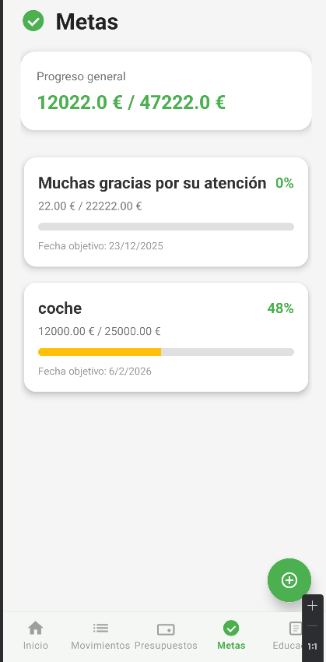
Pantalla Metas
Seguimiento de metas con porcentaje y barra indicadora de progreso.

Slide 19
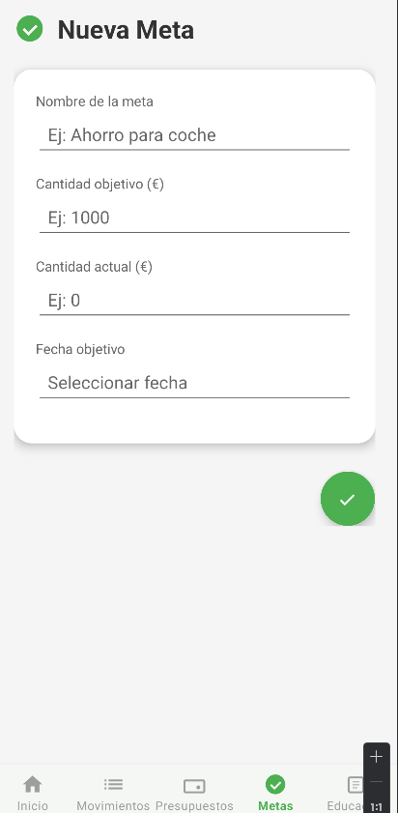
Pantalla nueva meta
En esta pantalla agregaremos las metas

Slide 20
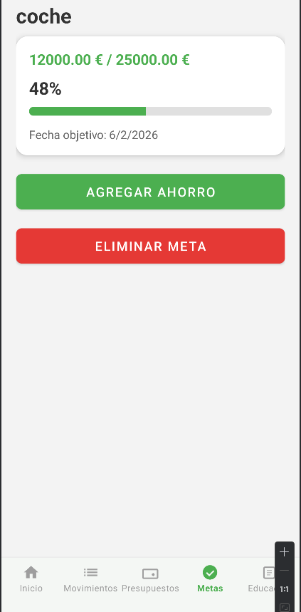
Pantalla agregar ahorro
En esta pantalla podremos eliminar la meta o agregarle un nuevo ahorro para completar esa meta.

Slide 21
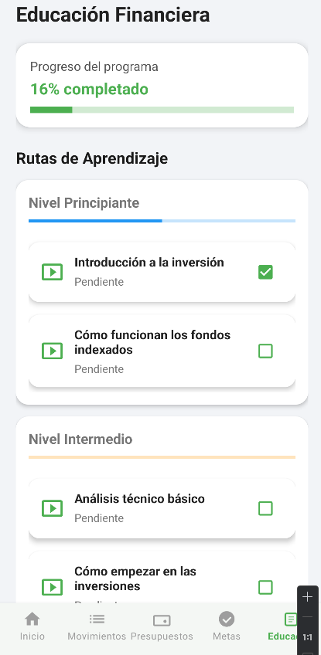
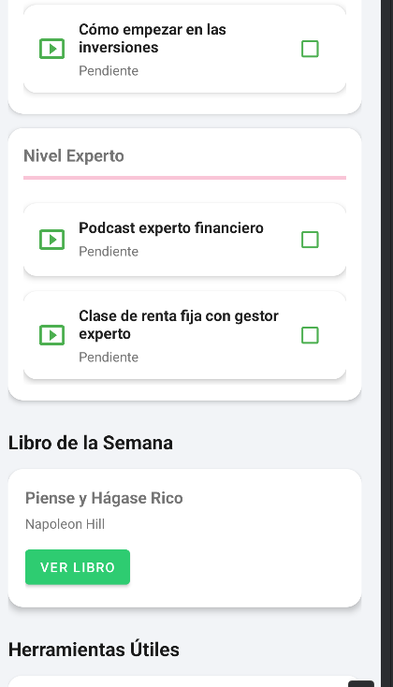
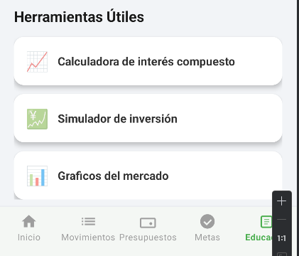
Pantalla Educación Financiera
Pantalla en la que podemos ver videos , comprar el libro recomendado de la semana o usar las herramientas financieras.

Slide 22


Muchas gracias por su atención
¿Alguna pregunta?
Marcos Peque Marbán
HealtyWallet

